Slide 1
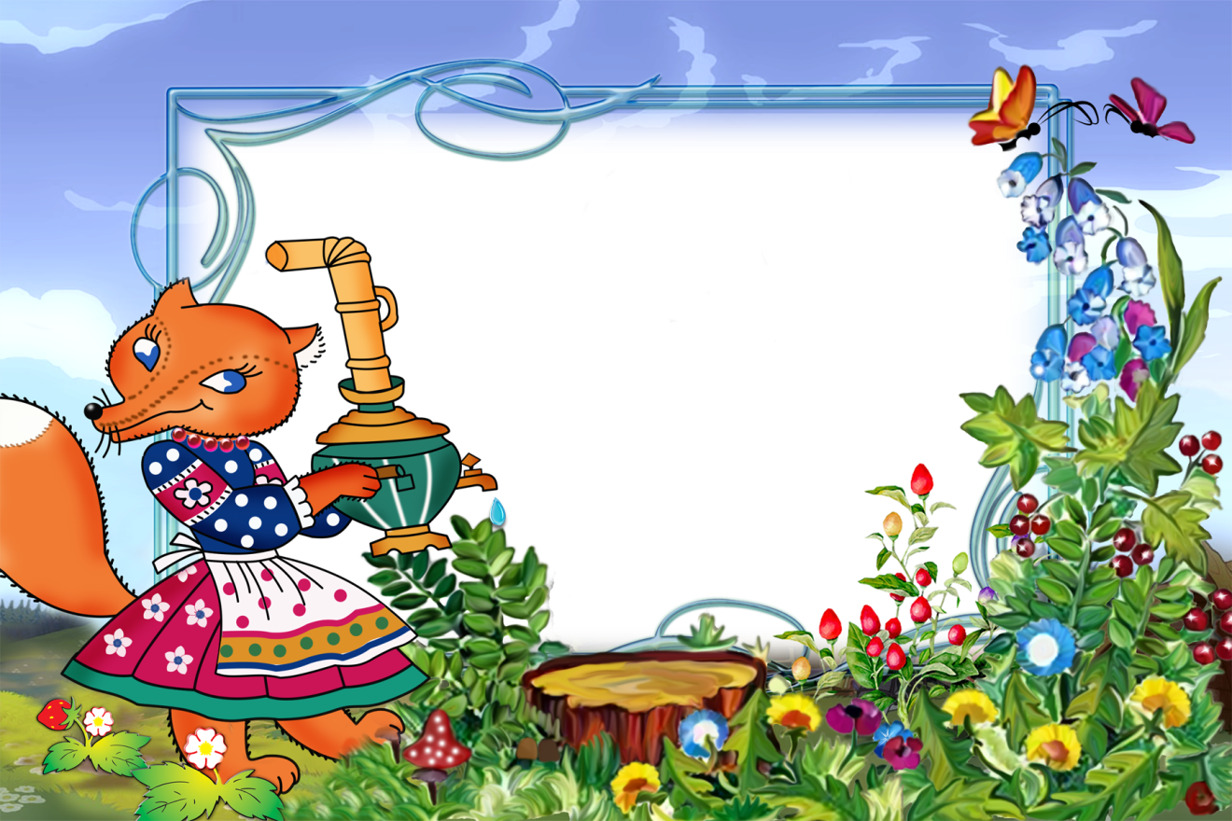
Весёлая артикуляционная гимнастика

Slide 2
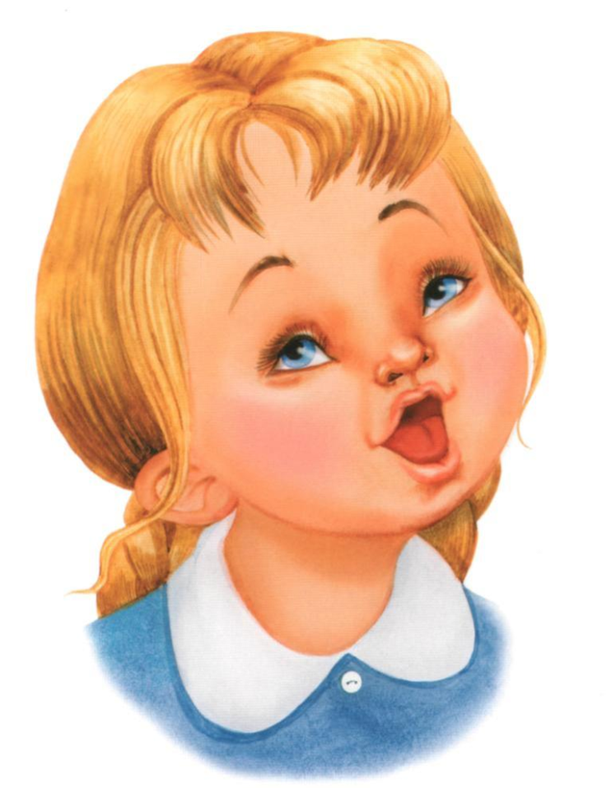
Бегемотик рот открыл, Подержал. Потом закрыл. Подразним мы бегемота — Подшутить над ним охота.
Учимся широко и спокойно открывать и закрывать рот.
Повторяем упражнение 3—5 раз. Даем ребенку время для отдыха и расслабления. Предлагаем сглотнуть слюну. Вновь повторяем упражнение 3—4 раза.

Slide 3
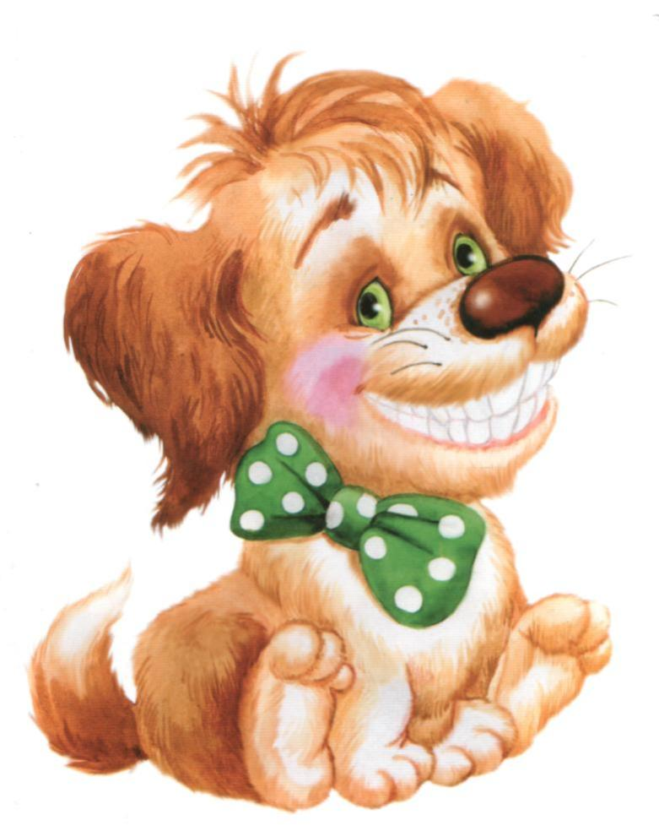
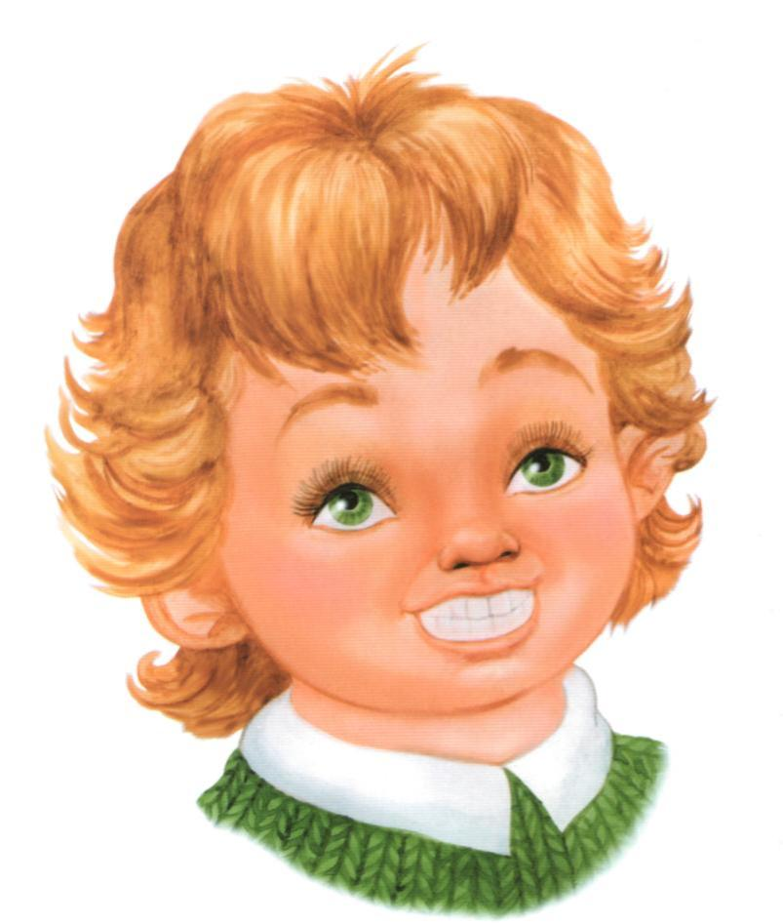
Учимся делать упражнение, которое логопеды называют «Улыбка».
Широко разводим уголки губ, обнажив сжатые зубы. Возвращаем губы в спокойное положение. Даем ребенку время для отдыха и расслабления. Предлагаем сглотнуть слюну. Повторяем упражнение 3—4 раза.
Улыбается щенок,
Зубки напоказ.
Я бы точно так же смог,
Вот, смотри. Сейчас.

Slide 4
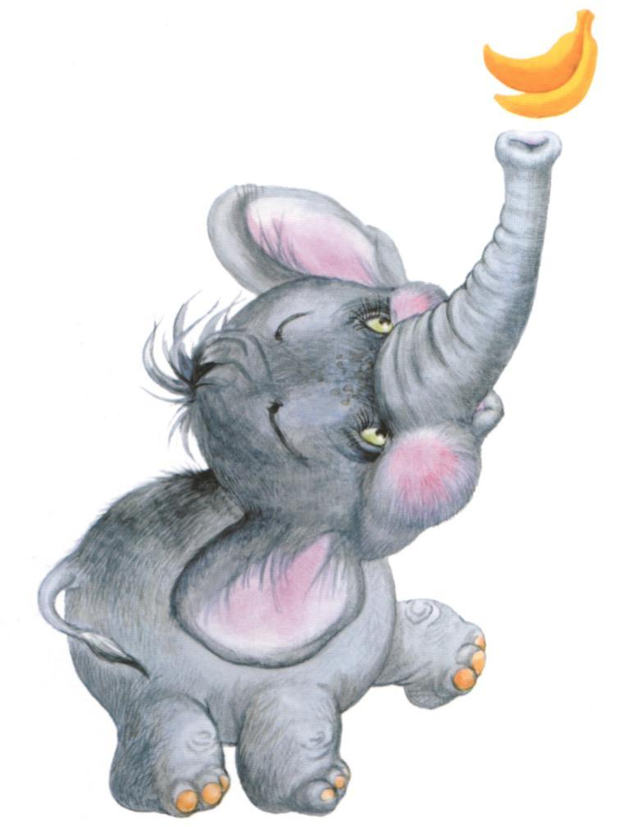
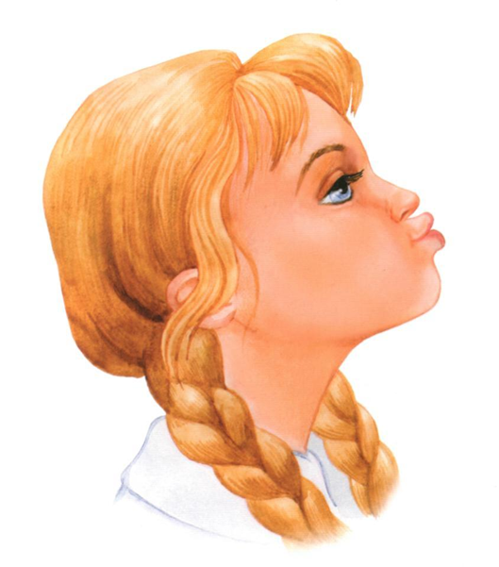
Хоботок слоненок тянет,
Он вот-вот банан достанет. Губки в трубочку сложи
И слоненку покажи.
Учимся делать упражнение «Хоботок».
Вытягиваем губы вперед, как для поцелуя, держим в таком положении 3—5 секунд. Возвращаем губы в спокойное положение. Даем ребенку время для отдыха и расслабления. Предлагаем сглотнуть слюну. Повторяем упражнение 3—4 раза.

Slide 5
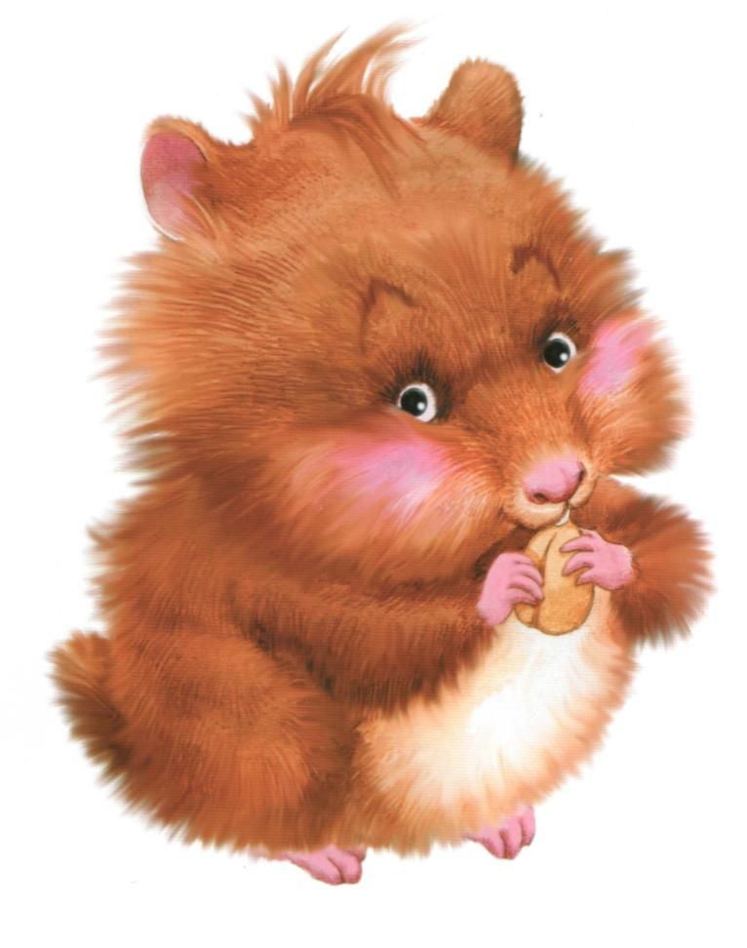
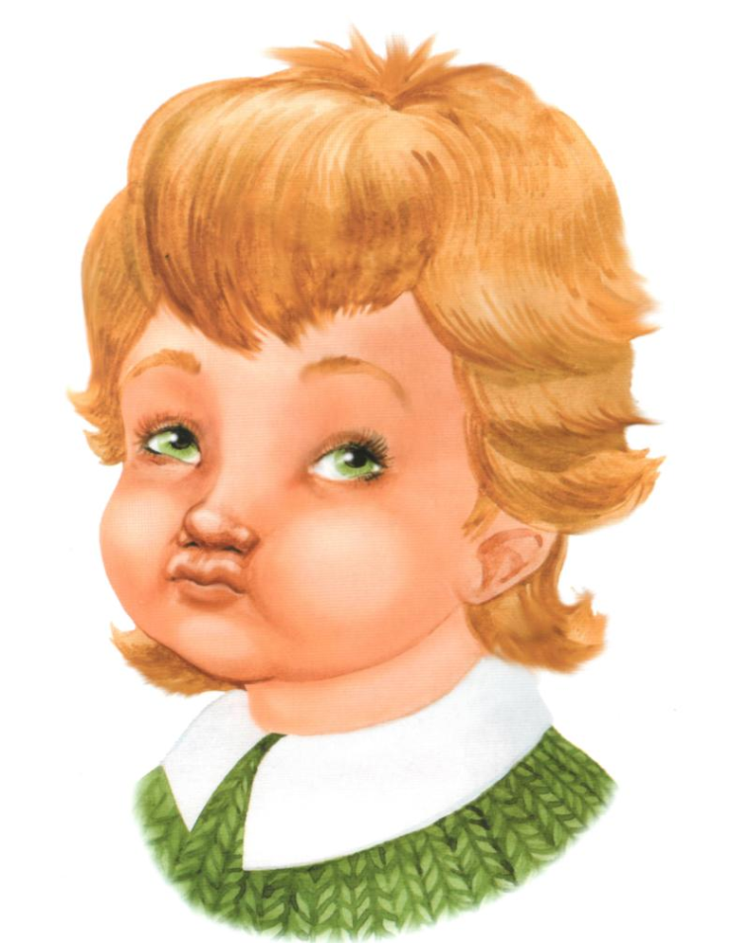
Хомячок надует щечки,
У него зерно в мешочках.
Мы надуем щечки тоже,
Хомячку сейчас поможем.
Учимся делать упражнение «Хомячок».
Предлагаем малышу надуть щеки при закрытом рте и подержать в таком положении 3—5 секунд, а потом выдохнуть, расслабиться, сглотнуть слюну. Повторяем упражнение 3—4 раза.

Slide 6
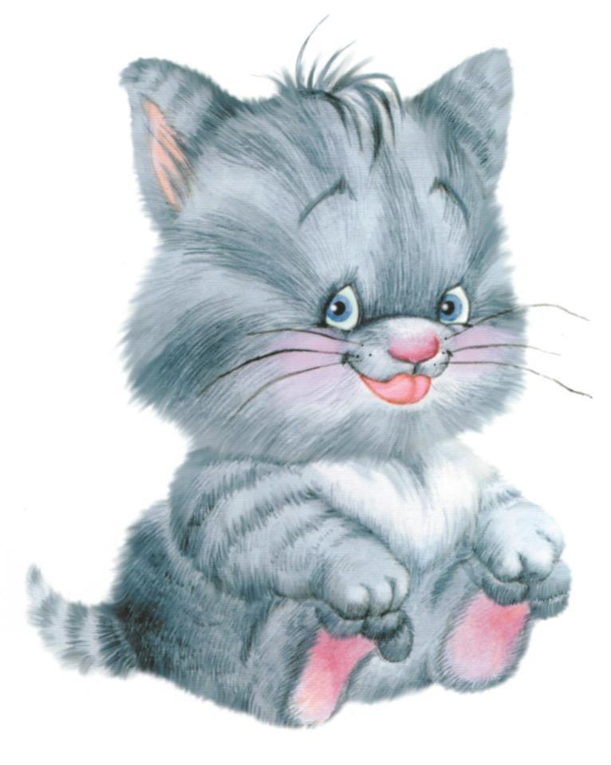
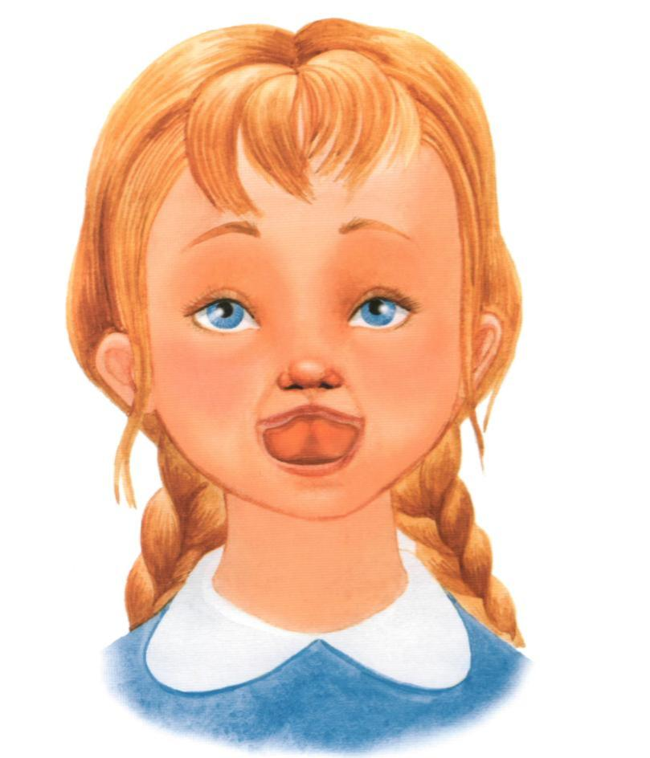
Язычка загнем края,
Делай так же, как и я.
Язычок лежит широкий
И, как чашечка, глубокий.
Учимся делать упражнение «Чашечка».
Широко открываем рот, кладем широкий язык на нижнюю губу, загибаем края языка «чашечкой» и медленно поднимаем ее за верхние зубы. Затем предлагаем ребенку опустить язычок, закрыть рот, расслабиться, сглотнуть слюну. Повторяем упражнение 3—4 раза.

Slide 7
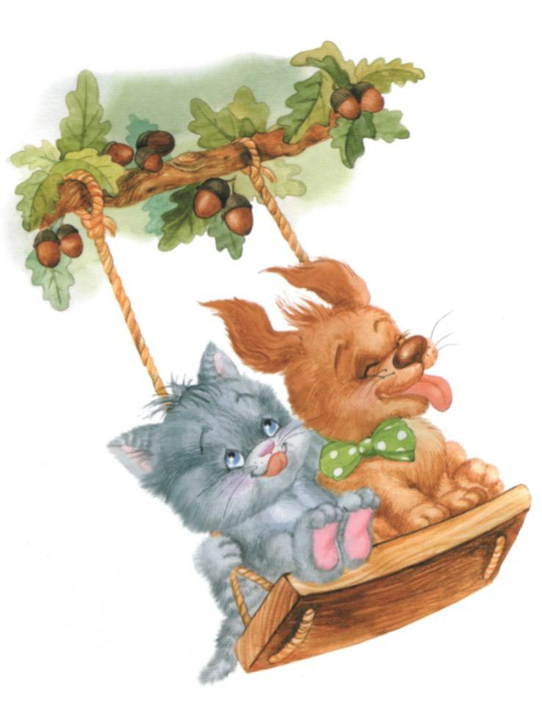
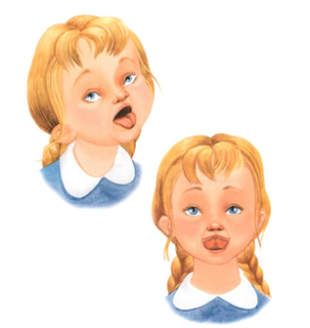
Выше дуба, выше ели
На качелях мы взлетели.
А скажите, вы б сумели
Язычком «качать качели»?
Учимся делать упражнение «Качели».
Широко открываем рот, кладем на нижнюю губу спокойный расслабленный язык, переводим его на верхнюю губу, возвращаем на нижнюю, снова поднимаем на верхнюю. Выполняем 6—8 раз. Убираем язычок, закрываем рот. Даем ребенку время для отдыха и расслабления, предлагаем сглотнуть слюну. Повторяем упражнение 3—4 раза.

Slide 8
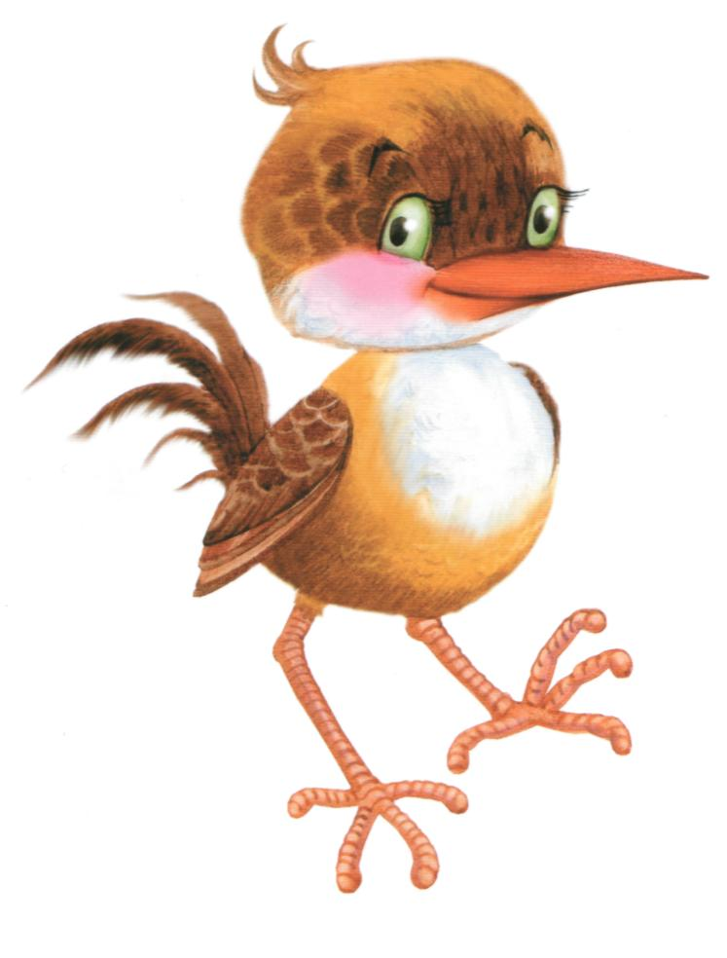
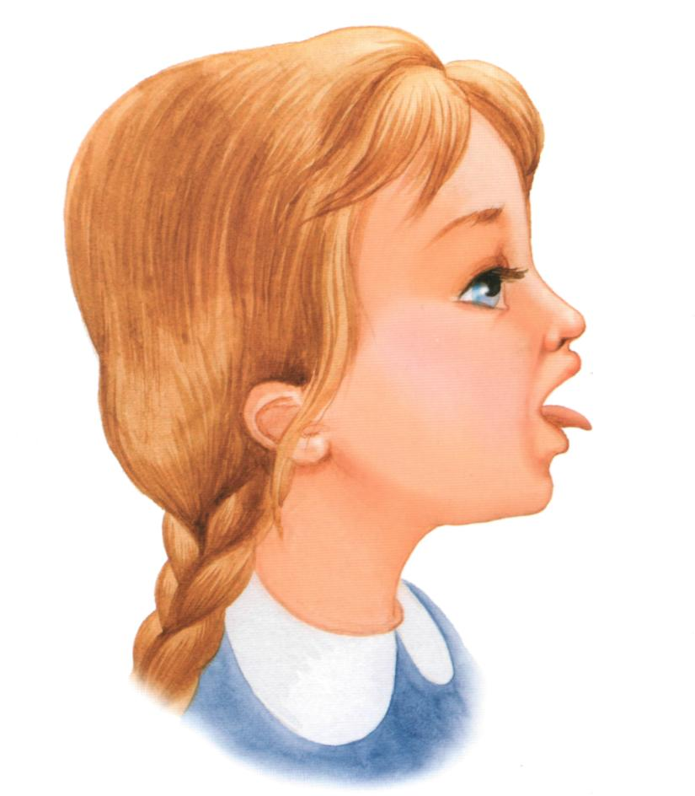
Учимся делать упражнение «Иголочка».
Широко открываем рот, приподнимаем и вытягиваем вперед тонкий язычок. Фиксируем положение на 3—5 секунд. Убираем язычок, закрываем рот. Даем ребенку время для отдыха и расслабления, предлагаем сглотнуть слюну. Повторяем упражнение 3—4 раза.
У птички клювик очень колкий
И тонкий, острый, как иголка. Взгляни-ка рядом на страницу: Мой язычок — как клюв у птицы.

